Slide 1
Педагогическая лаборатория учителя как ресурс формирования нового качества образования
Садыкова З.Ф., методист ИМО
Управления образования г.Казани

Slide 2
Городской конкурс учебных кабинетов образовательных организаций

Slide 3
Цели и задачи конкурса:
повышение роли кабинетов в обучении и воспитании школьников и в совершенствовании образовательного процесса (урочной и внеурочной деятельности);
стимулирование совершенствования оснащённости кабинетов дидактическими и методическими пособиями, современными техническими средствами обучения, учебным оборудованием;
поощрение руководителей, заведующих кабинетами образовательных организаций.

Slide 4
Порядок организации и проведение конкурса

Slide 5
Конкурс проводится в 2 этапа
1этап-районный
2этап-городской

Slide 6
Состав комиссии
специалисты Управления образования;
методисты ИМО Управления образования;
руководители МО образовательных учреждений

Slide 7
. Критерии оценивания:
Наличие в кабинете Инструкций и Документов по санитарно-гигиеническим требованиям и требованиям техники безопасности.
Соответствие реальных условий в кабинете валеологическим нормативным требованиям (освещенность, цветовая гамма, обеспечение чистоты воздуха, режима влажности и т.д.)
Соответствие хранения специфических веществ и оборудования в кабинете нормам СанПинов.
Наличие и ведение документов по инструктажу учащихся по технике безопасности.

Slide 8
Педагогическая лаборатория учителя
Паспорт кабинета
Программа развития кабинета
Нормативные документы
Перечень УМК, по которым ведётся обучение
Рабочие программы, программы элективынх курсов, авторских ,вариативных и адаптивных программ педагогов

Slide 9
Педагогическая лаборатория учителя
Дидактические материалы по программным темам(включая ЦОРы и ЭОРы)
Контрольно-измерительные материалы для диагностики качества обученности учащихся
Методические материалы для работы с одарёнными и слабоуспевающими детьми
Внеурочная деятельность по предмету
Аудиовизуальные средства обучения
Материально-техническая комплектация кабинета

Slide 10
Эстетика оформления кабинета
Оформление рабочего места учителя.
Культура оформления стендовых и иных материалов.
Соблюдение определенного (единого) стиля в оформлении кабинета.
Наличие в оформлении кабинета деталей положительного воздействующих на эмоциональное состояние участников образовательного процесса.

Slide 11
Кабинеты оценивают по каждому критерию по 3-х-бальной системе :
3 балла - полностью соответствует критерию;
2 балла - частично не соответствует;
1 балл - соответствует частично;
О баллов - не соответствует.

Slide 12
График проведения конкурса учебных кабинетов
1 | Конкурс кабинетов начальных классов | 1-10 октября 2014 г.
2 | Конкурс кабинетов татарского языка | Октябрь 2014 г.
3 | Конкурс кабинетов иностранных языков | Ноябрь 2014 г.
4 | Конкурс кабинетов русского языка | Декабрь 2014 г.
5 | Конкурс кабинетов физики | Январь 2015 г.
6 | Конкурс кабинетов ОБЖ, физической культуры | Апрель 2015 г.

Slide 13
Форма предоставления итогов районного этапа конкурса кабинетов
Наименование ОУ | Условия работы в кабинете | Педагогическая лаборатория учителя | Эстетика оформления кабинета | Итог в баллах | Рейтинг
 | Max 12 баллов | Max 33 балла | Max 12 баллов

Slide 14
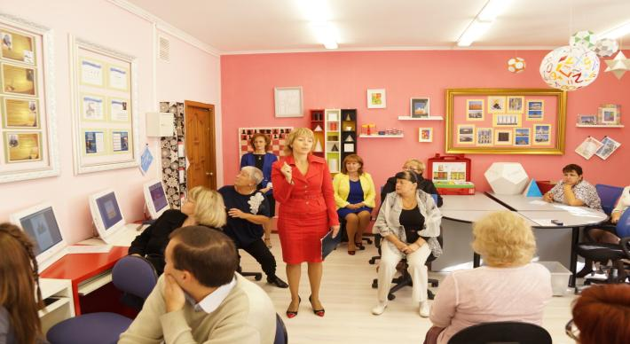
Лицей №159 -Кабинет математики

Slide 15
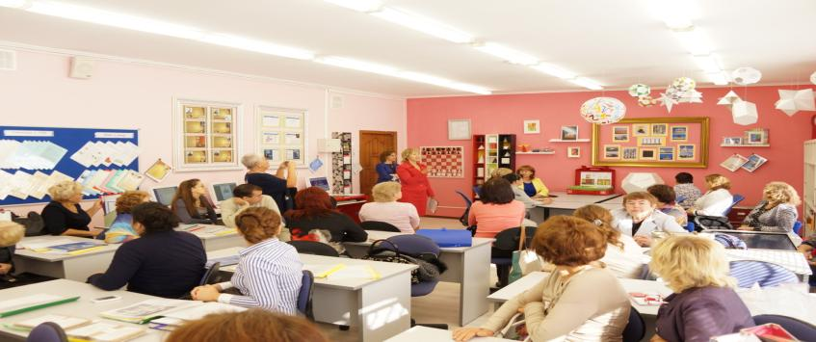
Кабинет математики

Slide 16
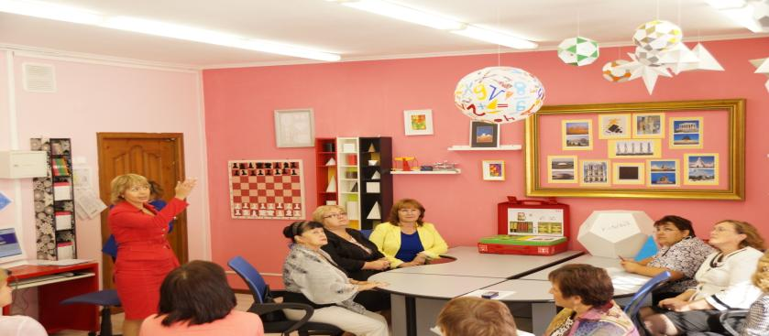
Кабинет математики

Slide 17
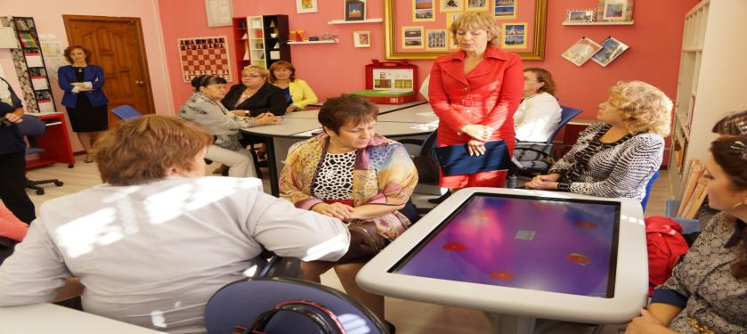
Кабинет математики

Slide 18
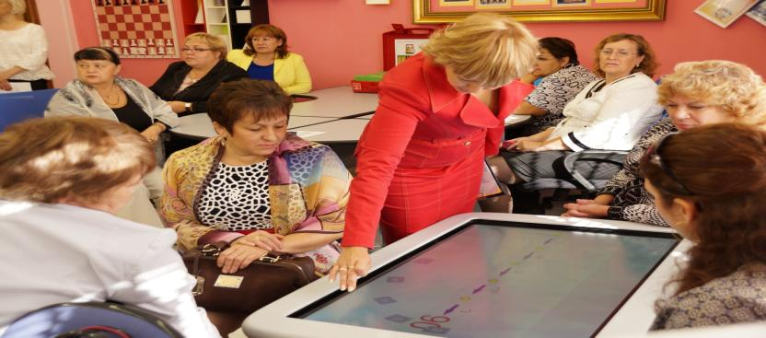
Кабинет математики

Slide 19
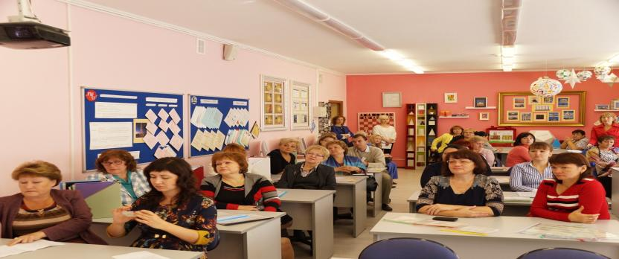
Кабинет математики

Slide 20
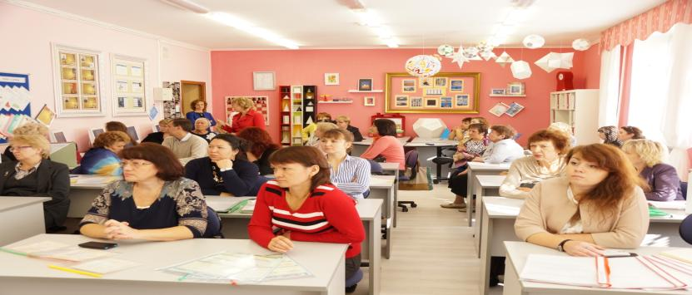
Кабинет математики

Slide 21
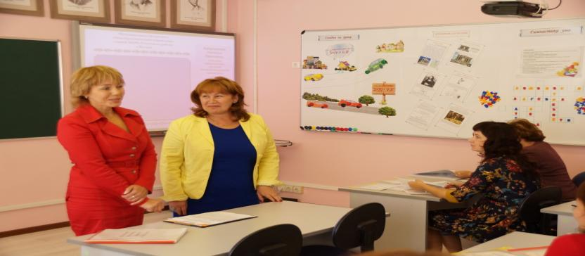
Кабинет математики

Slide 22
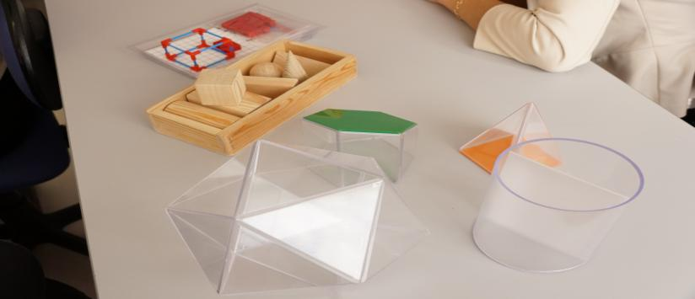
Кабинет математики

Slide 23
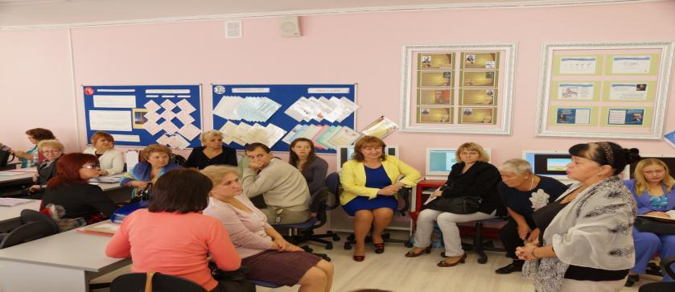
Кабинет математики

Slide 24
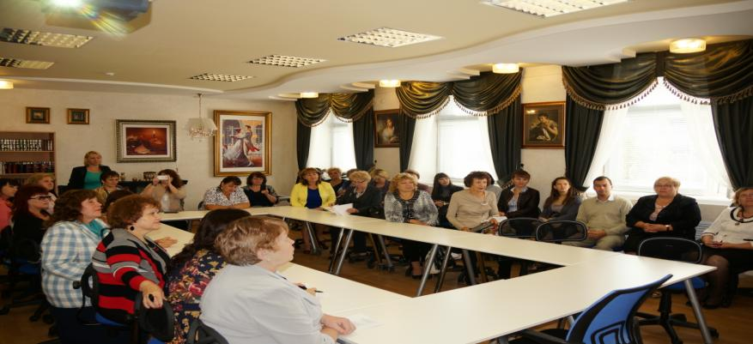
Кабинет русского языка и литературы

Slide 25
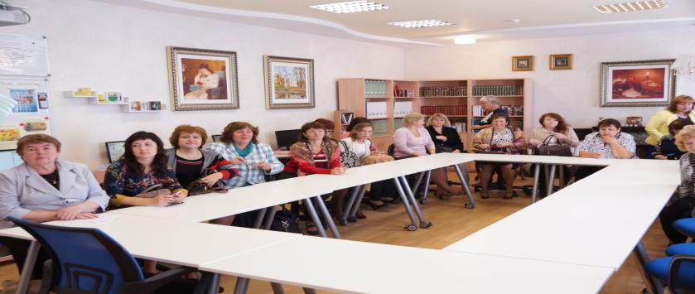
Кабинет русского языка и литературы

Slide 26
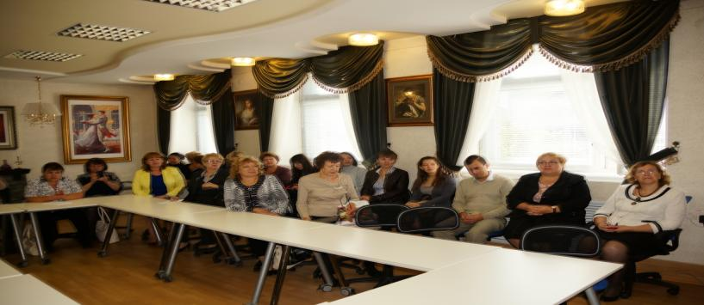
Кабинет русского языка и литературы

Slide 27
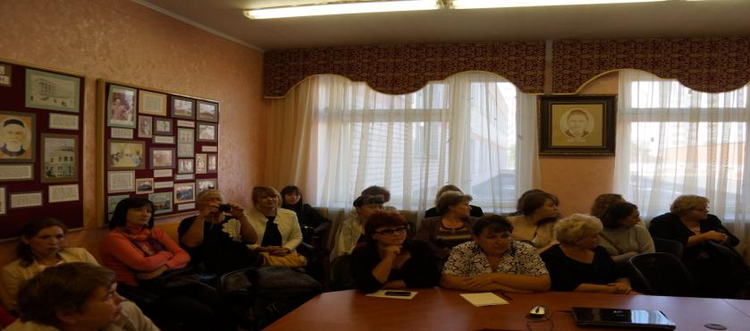
Кабинет татарского языка и литературы

Slide 28
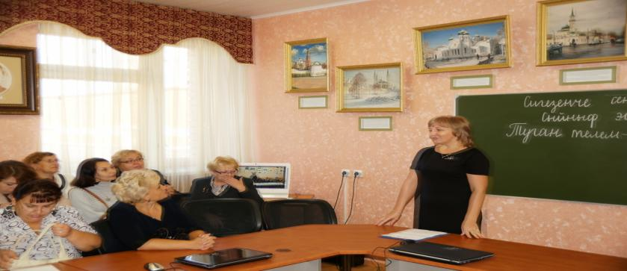
Кабинет татарского языка и литературы

Slide 29
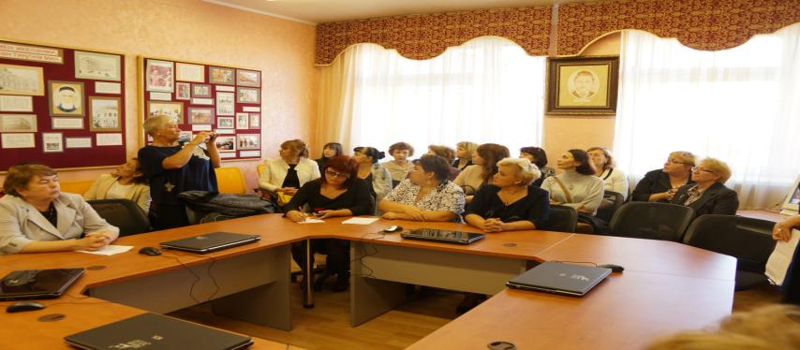
Кабинет татарского языка и литературы

Slide 30
СПАСИБО ЗА ВНИМАНИЕ

